Slide 1

Congress Network Finlandin syysseminaari 24.9.2024
Suomen vaikuttavin tapahtumien puolestapuhuja

Slide 2


Alan ajankohtaisia “kuumia perunoita”

Slide 3

Alan ajankohtaisia “kuumia perunoita” 1/
Hallitusohjelma ja sen toimeenpano
  Alv-nosto
  Tapahtumasisältöihin kohdistuvat leikkaukset
Kustannusnousu, taantuma ja kannattavuus
  Yleistä inflaatiota kovempi kustannusnousu
  Kysynnän kasvun tyrehtyminen

Slide 4

Alan ajankohtaisia “kuumia perunoita” 2/
Ennakot, luottomaksaminen ja konkurssit
  Yleiset ehdot ja suositus ennakoiden maksamisesta
Alan tunnistaminen
  Laki ammattimaisesta tapahtumajärjestämisestä
  Teltan ja lavan pystytys rakentamisena
  Tilastot

Slide 5

Alan ajankohtaisia “kuumia perunoita” 3/
Muuta:
Kulttuuripoliittinen selonteko
Helsinki-halli ja Helsingin venue-tilanne
Tartuntatautilaki
Muutokset järjestyksenvalvontaan torpattu
Rahapelien lisenssijärjestelmä tulee

Slide 6
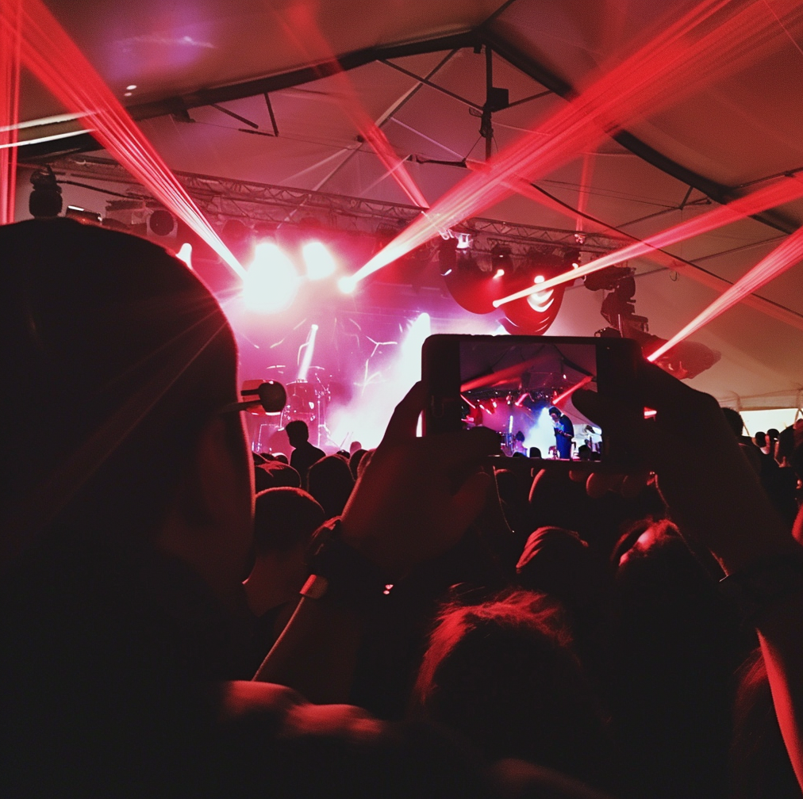
Teltan ja lavan pystytys rakentamisena
Veronumerot ja ulkomaisen työvoiman käyttö
Työmaakokoukset ja -kulunvalvonta
Rakentamisen koulutus- ja osaamisvaatimukset
Rakennusluvitus
Lujuuslaskelmat
Viranomaisten erimielisyys
Rakentamislaki
Asetus rakennustyön turvallisuudesta

Slide 7

Norminpurusta
Anniskelu (alkoholilain 18 §)
Meluluvitus
Yhden luukun periaate ja viranomaisten keskinäinen vuoropuhelu
Väliaikainen tilojen käyttö

Slide 8
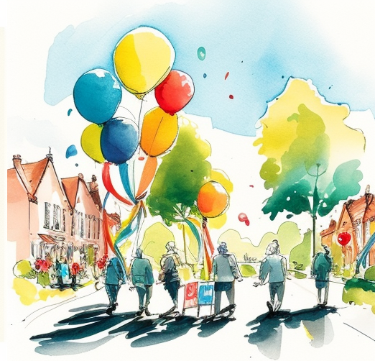
Puoliväliriihtä kohti
Huimia leikkauksia suunniteltu myös vuodelle 2026, erityisenä seurannan kohteena OKM:n pääluokka
Lahjoitusvähennyksen kiirehtiminen
Hallituksella halu ja tarve kasvulle
  Virike-edun laajennus ja tason nosto
  Sähkövero
Veronkorotuksen tuottama huono omatunto hyödynnettävissä norminpurussa

Slide 9
Tapahtuma-alan kehittämisestä

Slide 10
Yhteistyö kaupunkien kanssa
Keskustojen elävöittäminen
Tapahtumakumppanuudet
Koulumajoitus
Vuoropuhelu Väyläviraston kanssa
Koko Suomen nostaminen, ml. pienet ja keskisuuret paikkakunnat
Tapahtumien paikka kaupunkiorganisaatiossa

Slide 11

Verkostot ja työryhmät
Kaupunkiverkosto
Järjestöverkosto
Oppilaitosverkosto
Turvallisuustyöryhmä
Vastuullisuustyöryhmä
Tiedolla johtamisen työryhmä
Hyvien liiketoimintakäytäntöjen
työryhmä
Koulutustyöryhmä

Slide 12
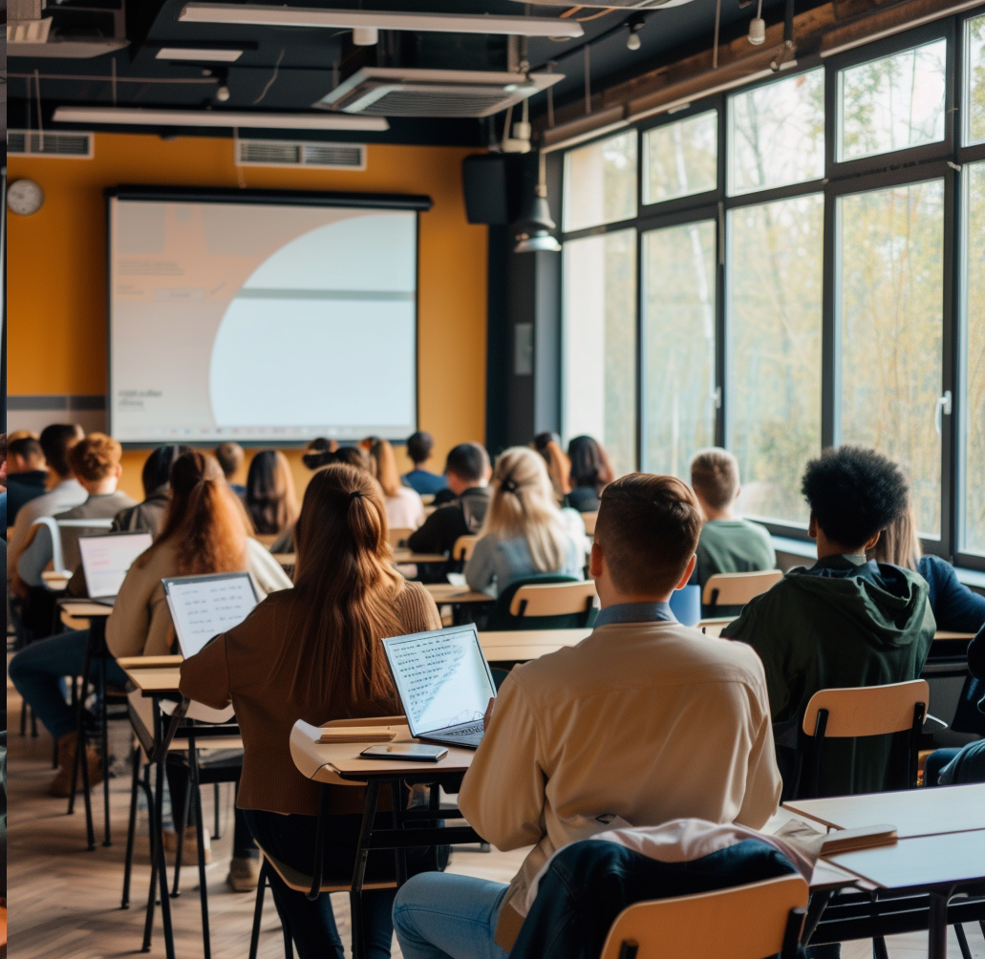
Koulutuksen kehittämisestä
Toimialan osaamistarpeisiin halutaan vastata. Tietoa niin koulutus- kuin hanketarpeista suorastaan janotaan.
Lyhyen ja keskipitkän aikavälin tavoitteena vahvistaa tapahtumaosaamista matkailun, liiketalouden ja kulttuurituotannon koulutusohjelmissa.
Koulutustyöryhmän haun käynnistäminen

Slide 13
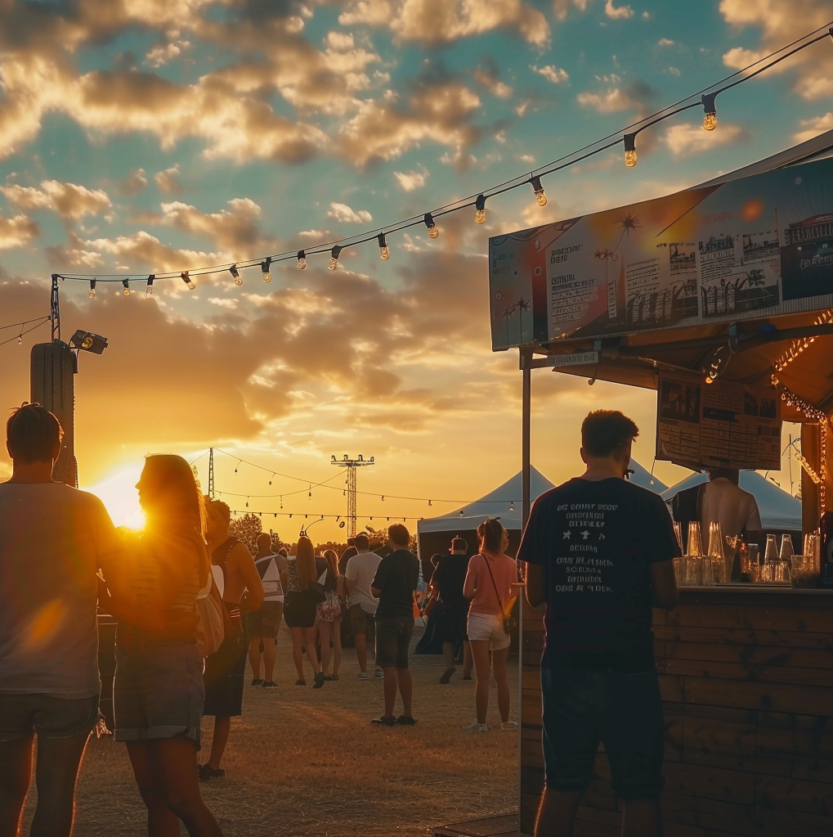
Tiedolla johtamisen askeleita eteenpäin
Toimialatutkimuksen valmistuminen 15.10. mennessä
YAMK-opinnäytetyö käynnistyy toimialan termeistä
Jäsennystä alan jaottelusta on tehty ja rahoitusta haettu Messusäätiöstä työn jatkamiseksi viranomaisten kanssa
Kytkentä kaupunkien ja alan yritysten tekemään työhön

Slide 14
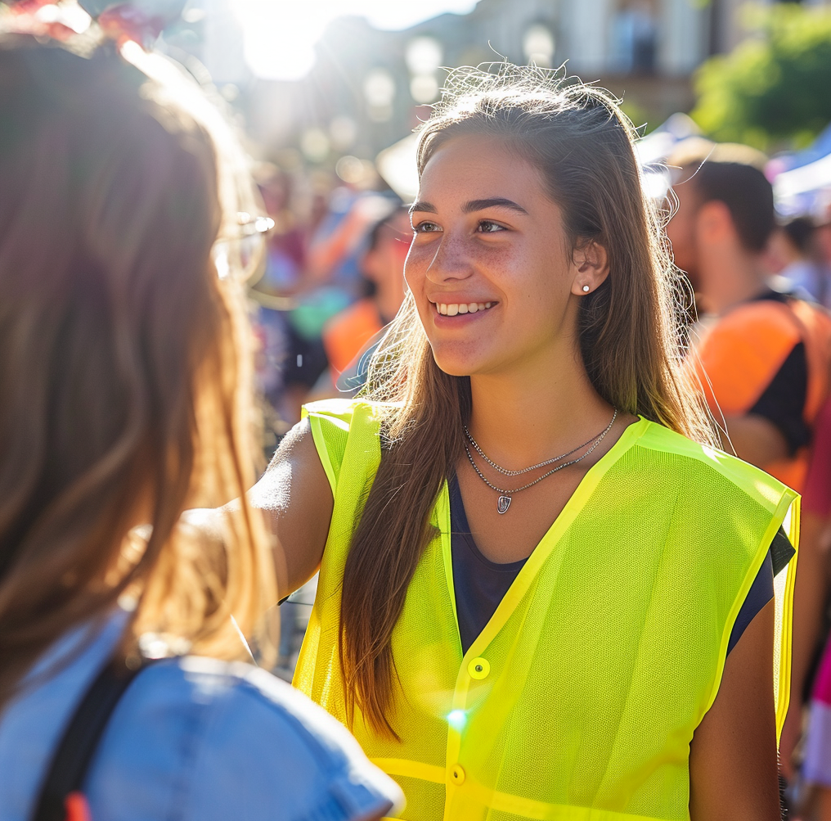
Hyvien liiketoimintakäytäntöjen edistäminen
Alkanut lipunmyyntiin liittyvistä oikeudellisista kysymyksistä
Yleiset ehdot (vrt. SOA:n ohjelmatoimitusehdot)
Suositus ennakoiden maksamisesta
Julkisten toimijoiden rooli kilpailluilla markkinoilla
Yritysjuridiikan kysymykset (esim. alv)
Hyvät työnantajakäytännöt (mm. työaika)

Slide 15
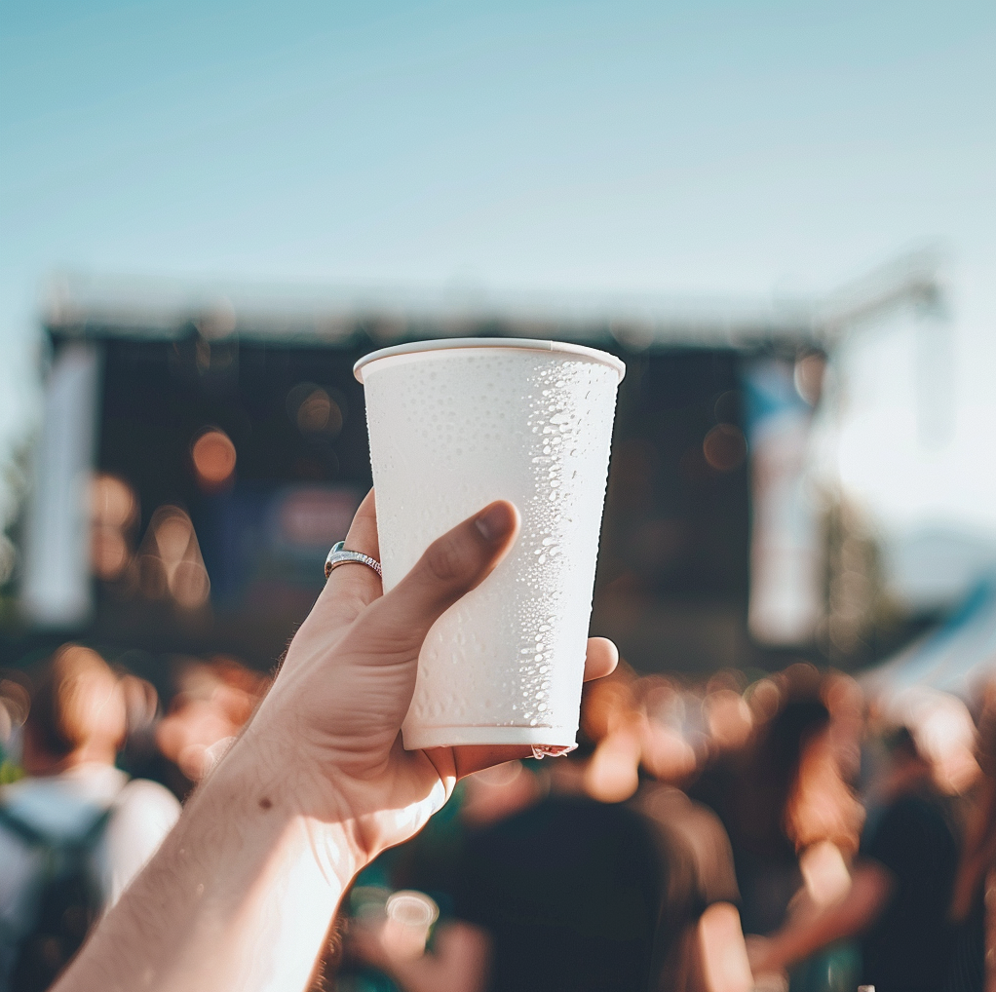
Vastuullisuuden edistäminen
Vapaaehtoisten osallistuminen tapahtumiin
Ympäristövastuullisuus
Ilmastovastuullisuus
Sateenkaari-inklusiivisuus
Turvallisemman tilan periaatteet

Slide 16
Kiitos! Ollaan yhteyksissä!
Sami Kerman
toimitusjohtaja
sami.kerman@tapahtumateollisuus.fi
puh. +358 40 563 4655
www.tapahtumateollisuus.fi
Tapahtumateollisuus ry on tapahtumaelinkeinon keskusjärjestö ja Suomen vaikuttavin tapahtumien puolesta puhuja.

Slide 17






Ilman tapahtumia ei tapahdu mitään.

